Slide 1

Luku 7
Renessanssi

Slide 2
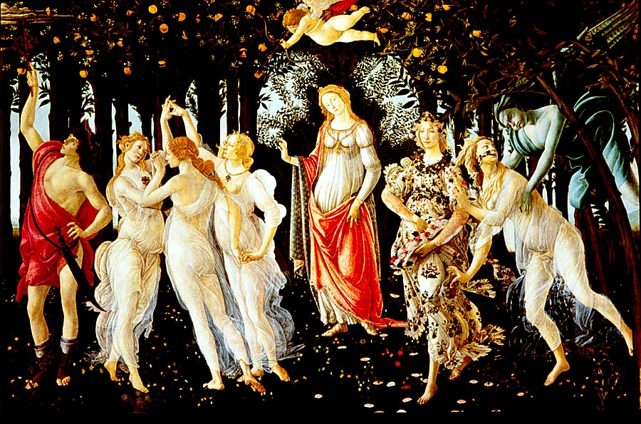
Sandro Botticelli
Kevät (La Primavera n. 1478)

Slide 3
  Mitä renessanssille tyypillisiä piirteitä tunnistat maalauksesta?

Slide 4
kolmioasetelma

Slide 5
  värikkyys

Slide 6
  signeeraus

Slide 7
aihe antiikista

Slide 8
ihmisen kuvaus

Slide 9
keskeisperspektiivi

Slide 10
maisemakuvaus

Slide 11
Teos on maalattu ilmeisesti firenzeläiselle Lorenzo de
Medicille, joka oli yksi aikansa mahtavimpia mesenaatteja.

Slide 12
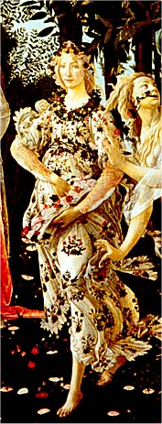
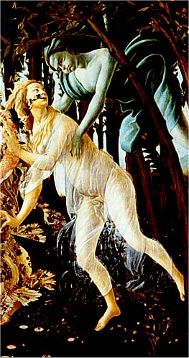
Maalauksen aihe tulee roomalaisen runoilijan Ovidiuksen
teoksesta Fasti.
Maalauksen tarina etenee poikkeuksellisesti oikealta vasemmalle.
Tuulenjumala Zefyros on tarttumassa nymfi Clorikseen.
Chloriksen vieressä on Flora kukkaispuvussa.

Slide 13
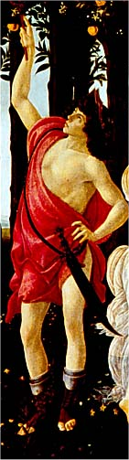
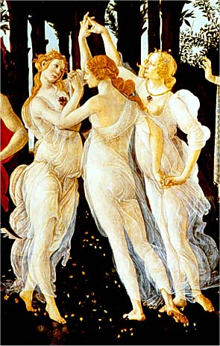
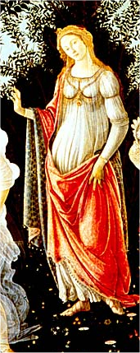
Sulottarien tanssia johtaa jumalten sanansaattaja Merkurius,
joka hätistää pilviä pois kevään juhlasta.
Venuksen vasemmalla puolella on kolme sulotarta
(vrt. Pariksen tuomio).
Keskellä on rakkauden jumalatar Venus.

Slide 14
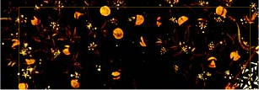
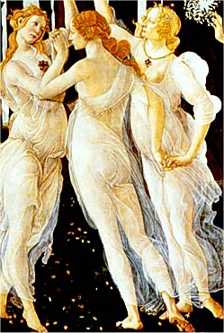
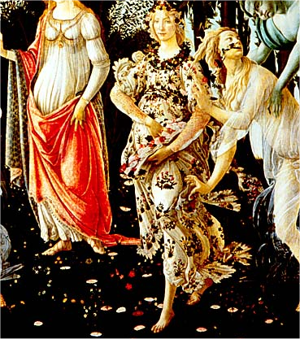
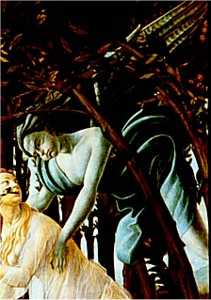
Kevään symboleita:
kukat: maalauksessa on laskettu olevan
noin 500 kukkaa tai kasvia
länsituuli Zefyros
kypsyvät hedelmät: appelsiinipuu
ilmeisesti Lorenzo de Medicin tunnus
Floran kukkapuku
appelsiinipuu liittyi myös Venuksen juhlariitteihin
kukat ovat Firenzen lähiympäristön kukkia
sulotarten tanssi.

